Slide 1
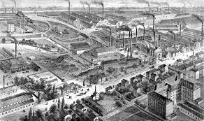
Industrialiseringen
Sociale og politiske konsekvenser

Slide 2
Plan og formål
Præsentation af plancher om industrialiseringens anden fase
Sociale og politiske konsekvenser - video
Opsamling på dagens lektie
    Lave kahoot
    Marxistisk historiesyn
Dagens spørgsmål: Hvilke sociale og politisk konsekvenser havde industrialiseringen?

Slide 3
Industrialiseringens anden fase
- Jeres plancher ☺

Slide 4
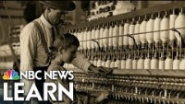
Industrialiseringens konsekvenser (England/USA)

Slide 5
Dagens lektie:
Sociale og politiske konsekvenser
Nye grupper – Lectio laver grupper af tre
Lav en kahoot på baggrund af dagens lektie
  Emne: Sociale og politiske konsekvenser af industrialiseringen
  7-10 spørgsmål
  Ca. 20 minutter til arbejdet, så I skal være skarpe ☺
Grupperne spiller på skift hinandens kahoot ud ved bordene.

Slide 6
Industrialiseringens konsekvenser
Sociale
Politiske
Øget produktivitet, økonomisk vækst og velstand
Forurening (miljømæssige)
Ny socialklasse: Arbejderne
Dårlige bolig- og arbejdsforhold
Sygdom og lav gennemsnitslevealder for arbejderne
Velfærdssamfundet
Fagforeninger
Lovgivning der regulerer arbejdsmarkedet
Marxisme og kommunisme
Socialisme -> socialdemokratiet
Velfærdssamfundet

Slide 7
Industrialiseringens konsekvenser
Børn i arbejde

Slide 8
Plan
Opsamling
Marxistisk historiesyn
Opnå viden om levns- og beretningsudnyttelse
Træne kildekritisk analyse med fokus på ”Børnearbejde i Danmark”
Dagens spørgsmål: Hvordan arbejdede børn i forbindelse med den danske industrialisering, og hvilke konsekvenser fik børnearbejdet?

Slide 9
Opsamling
Hvad lærte I sidst?

Slide 10
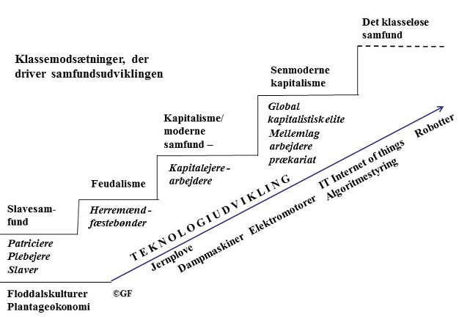
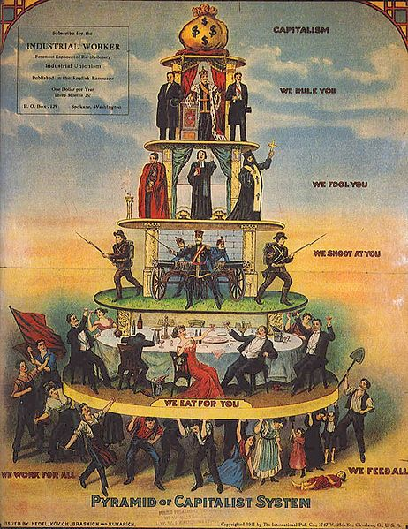
Marxistisk historiesyn (historisk materialisme)
Snak med din makker om hvad marxistisk historiesyn er. Inddrag modellerne.

Slide 11
Kilder: Levn og beretning
Alle kilder er levn fra en fortid. Forskellen mellem de to begreber nævnt øverst er om vi bruger dem til levns- eller beretningsudnyttelse
Et levn er en del af fortiden mens en beretning ”beretter om fortiden”.
Som ”rest” af fortiden skal en kilde udnyttet som levn ses i forhold til den situation (ophavssituation/kontekst) kilden er blevet til i.
En kilde udnyttet som levn kan sige meget om samtidens normer og værdier og skal sættes ift. til disse.
Ved beretningsudnyttelse, hvor der berettes om den fortid vi undersøger, er vi nødt til at undersøge kildens troværdighed, da vi jo bruger kilden til at ”berette” om fortiden.
Derfor er det vigtigt at undersøge beretningens troværdighed. Kan vi stole på den?
De spørgsmål vi kan stille for at undersøge troværdigheden kan være: er det en første eller anden håndskilde, er den samtidig eller senere med begivenhederne, er kilden oprindeligt tænkt som offentlig eller hemmelig, er den repræsentativ og har afsender kvalificeret viden og indsigt.

Slide 12
Børnearbejde i Danmark
Alle læser artiklen: Regulering af børnearbejdet i København, 1873-1919
  https://danmarkshistorien.dk/vis/materiale/regulering-af-boernearbejdet-i-koebenhavn-1873-1919
Gruppearbejde: Vælg en kilde fra kildeoversigten, som I vil foretage en kildekritisk analyse af.
Før I går i gang, skal jeres valg godkendes af undertegnede.
Kildekritisk analyse:
  Identificér kilden: Afsender, modtager, genre, tid, kontekst
  Hvad står der i kilden?
  Hvad er kildens formål og motiv?
  Hvordan er kildens evne, mulighed og vilje til at tale sandt om emnet (troværdighed og kildens tendens)?
  Hvad fortæller kilden os om fortiden? Her kan man opstille et spørgsmål/problemstilling, som kilden kan være med til at svare på.
  Har I brugt kilden som levn eller beretning?
Præsentation af jeres analyse i nye grupper (matrix).
  Tag gerne lytte-noter til de andre gruppers præsentationer.

Slide 13
Fælles opsamling
Hvad har I lært om børnearbejde i Danmark?

